Slide 1



Excel数据可视化
Optimization and operational model
成都信息工程大学学生数学建模协会
主讲人：杨承霖

Slide 2






目录
01 /
Excel处理数据的优点
CONTENTS
02 /
类型介绍
03 /
普通应用

Slide 3

01 /
Excel处理数据的优点
Mathematical modeling and its application

Slide 4




优点
类型介绍
普通应用
数学建模协会
Excel处理数据的优点
在数学建模中，很多时候需要对数据进行预处理，通常我们会用到excel。在之后绘图过程中，可能大家会将数据导入matlab，然后进行数据可视化，但是这样较麻烦，有些时候会不必要的占用比赛的宝贵时间。而在excel自带的功能中其实就能做到数据可视化，当你熟悉了excel后，他将会成为你在数学建模中的尚方宝剑，带领你夺得桂冠。

Slide 5
02 /
类型介绍
Mathematical model

Slide 6
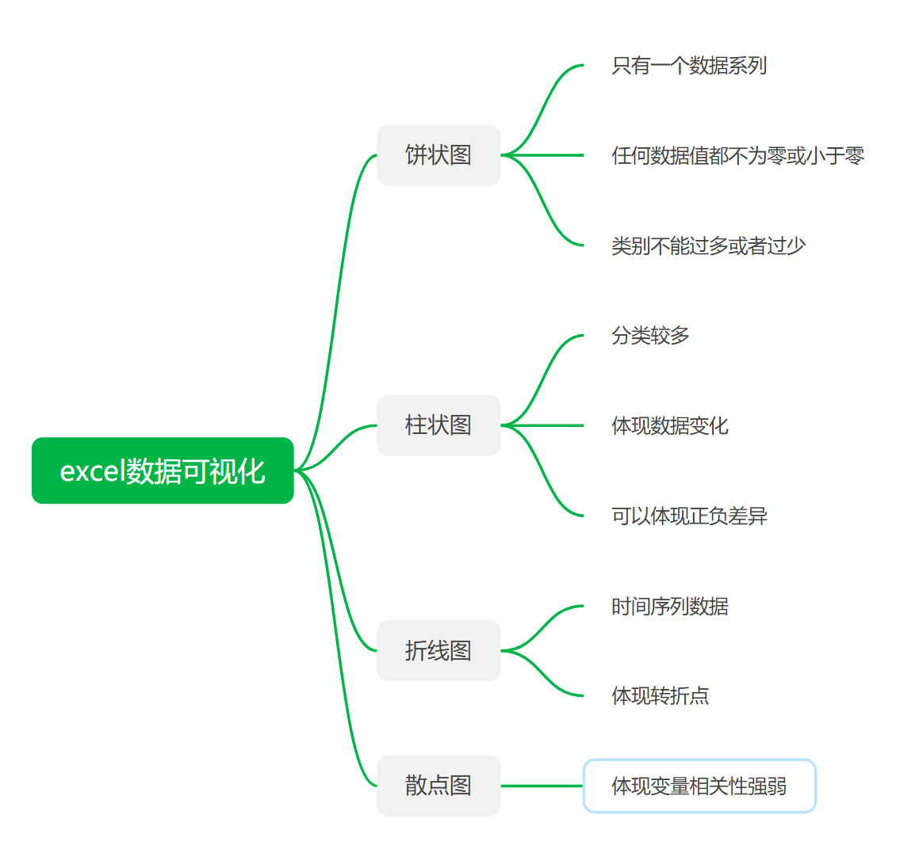
优点
类型介绍
普通应用
数学建模协会
在数学建模中，很多时候需要对数据进行预处理，通常我们会用到excel。在之后绘图过程中，可能大家会将数据导入matlab，然后进行数据可视化，但是这样较麻烦，有些时候会不必要的占用比赛的宝贵时间。而在excel自带的功能中其实就能做到数据可视化，，当你熟悉了excel后，他将会成为你在数学建模中的尚方宝剑，带领你夺得桂冠。

Slide 7
03 /
普通应用
Mathematical Contest in Modeling

Slide 8
优点
类型介绍
普通应用
数学建模协会
感谢聆听
在数现实世界的奥秘等你探索和发现，
体验数学魅力， 让你收益终身！对数据进行预处理，通常我们会用到excel。在之后绘图过程中，可能大家会将数据导入matlab，然后进行数据可视化，但是这样较麻烦，有些时候会不必要的占用比赛的宝贵时间。而在excel自带的功能中其实就能做到数据可视化，，当你熟悉了excel后，他将会成为你在数学建模中的尚方宝剑，带领你夺得桂冠。

